Slide 1


22. јул 2015.
КОНФЕРЕНЦИЈА ЗА НОВИНАРЕ
Др Радмила Чичковић,
директор Републичког завода за статистику
Републички завод за статистику

Slide 2

СТАТИСТИКА НАЦИОНАЛНИХ РАЧУНА
2014.
БДП реално већи 0,4%
БДП по становнику 6 208 КМ
Републички завод за статистику
Notes:
Бруто домаћи производ за 2014. годину, обрачунат примјеном „Производног приступа“, исказан у текућим цијенама као претходни податак, износи 8 милијарди и 823 милиона КМ, односно 6 208 КМ по становнику. У поређењу са 2013. годином бруто домаћи производ у 2014. години реално је већи за 0,4%, а номинално за 0,7%.
У структури бруто домаћег производа, посматрано по подручјима класификације дјелатности, Трговина учествује са 11,9%, Jавна управа и одбрана и обавезно социјално осигурање са 10,1%, Пољопривреда, шумарство и риболов са 9,8%, Прерађивачка индустрија са 8,7%, Информације и комуникације са 5,4%. Ако посматрамо индустријске дјелатности које чине подручја Вађење руда и камена, Прерађивачка индустрија и Производња и снабдијевање електричном енергијом, гасом, паром и климатизација, Снабдијевање водом, канализација, управљање отпадом и дјелатности санације (ремедијације) животне средине, учешће ових дјелатности у БДП-у Републике Српске у 2014. години је 16,3%.
Највећа стопа реалног раста забиљежена је у подручјима дјелатности: Снабдијевање водом, канализација, управљање отпадом и дјелатности санације (ремедијације) животне средине 14,9%, Грађевинарство 12,9%, Остале услужне активности 12,4%, Саобраћај и складиштење 8,3%, Умјетност, забава и рекреација 7,0%, Прерађивачка индустрија 5,9%.
Највећи реални пад забиљежен је у подручјима: Производња и снабдијевање електричном енергијом, гасом, паром и климатизација 9,0%, Пољопривреда, шумарство и риболов 5,9%, Дјелатности пружања смјештаја 5,5%, Стручне, научне и техничке дјелатности 5,4%, Вађење руда и камена 3,4%, Трговина на велико и трговина на мало, оправка моторних возила, мотоцикала 2,8%.

Slide 3
СТАТИСТИКА НАЦИОНАЛНИХ РАЧУНА
2014.
Инвестициона активност већа 29%
Највише инвестиција у дјелатности Вађење руда и камена
Републички завод за статистику
Notes:
Инвестициона активност у 2014. години већа је за 29% у односу на 2013. годину. Остварене инвестиције пословних субјеката (претходни подаци), чије је сједиште у Републици Српској у 2014. години износиле су једну милијарду и 995 милиона КМ, док су извшене исплате за инвестиције износиле једну милијарду и 786 милиона КМ. У погледу расподјеле по дјелатностима, највише инвестиција је сконцентрисано у дјелатности ''Вађење руда и камена'', што је утицало и на пораст броја запослених у овој дјелатности. Посматрајући инвестиционе активности према техничкој структури, више од половине укупно остварених инвестиција односи се на грађевинске објекте и просторе и то 60%.
У структури инвестиционих улагања према дјелатности инвеститора највише учествују Вађење руда и камена са 29,5%, Јавна управа и одбрана; обавезно социјално осигурање са 17,7%, Прерађивачка индустрија са 13,4%, Производња и снабдијевање електричном енергијом, гасом, паром и климатизација са 10,2%.
Остварене инвестиције пословних субјеката регистрованих на територији Републике Српске у нова стална средства, према намјени инвестиција, у 2014. години износе једну милијарду и 862 милиона КМ. На територији Републике Српске уложена је једна милијарда и 838 милиона КМ (98,7%), док је на територији Федерације БиХ и Брчко Дистрикта БиХ уложено 24 милиона КМ (1,3%).
У структури инвестиционих улагања у нова стална средства на територији Републике Српске према намјени највише учествују Производња и снабдијевање електричном енергијом, гасом, паром и климатизација са 38,3%, Грађевинарство са 15,1%, Прерађивачка индустрија са 12,5%.

Slide 4
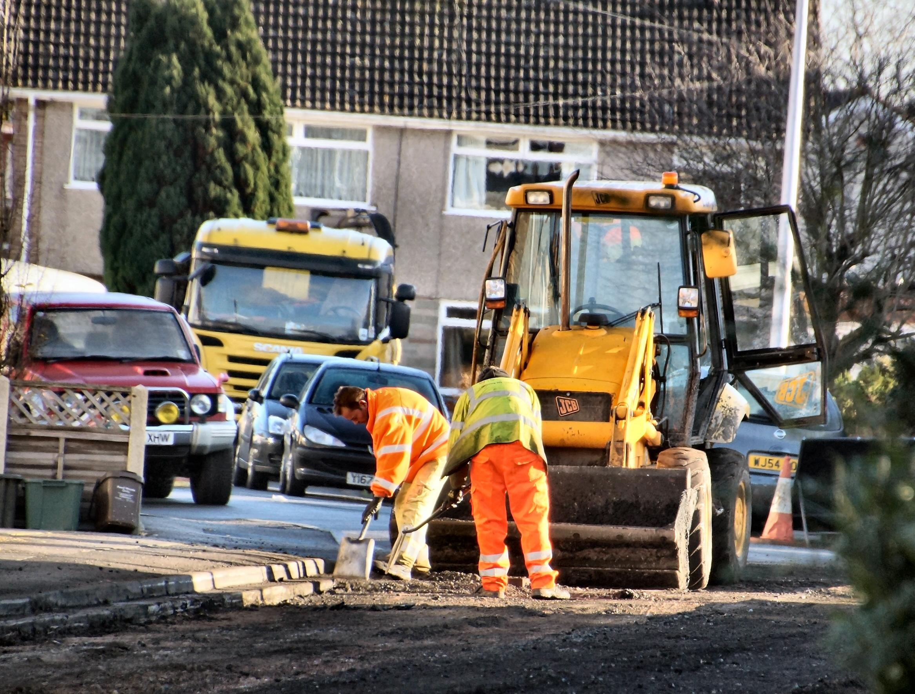
АНКЕТА О РАДНОЈ СНАЗИ
2015.
АНКЕТА О РАДНОЈ СНАЗИ
Стопа активности 47,1%
Стопа запослености 35,2%
Стопа незапослености 25,2%
Републички завод за статистику
Notes:
Према претходним резултатима Анкете о радној снази, стопа активности, која показује однос активног и радно способног становништва, у Републици Српској у 2015. години је 47,1% и за 0,1 процентни поен је виша него у 2014. години. Стопа запослености, која показује однос запослених лица и радно способног становништва у Републици Српској износи 35,2%, што је за 0,3 процентна поена више у поређењу са 2014.
Стопа запослености за старосну групу од 15 до 64 године износи 43,7% и виша је за 0,1 процентни поен, док је за старосну групу од 20-64 године, која је уједно и индикатор захтијеван Стратегијом за брз, одржив и инклузиван развој Европа 2020. 47,9% и виша је за 0,4 процентна поена.
Стопа незапослености, мјерена односом незапослених лица и активног становништва у Републици Српској у 2015. је 25,2%, и нижа је за 0,5 процентних поена у односу на 2014. Када је ријеч о старосној групи од 15 до 24 године, стопа незапослености износи 56,5% и на истом је нивоу као и годину дана раније.
Анкетом о радној снази у Републици Српској обухваћено је 3 457 случајно изабраних домаћинства, реализована је у периоду од 13. до 26. априла 2015. године, а референтна седмица је обухватила период од 6. до 12. априла 2015. године.
Методолошке поставке Анкете о радној снази су засноване на препорукама и дефиницијама Међународне организације рада и захтјевима Статистичке канцеларије ЕУ, чиме је обезбијеђена међународна упоредивост података у области статистике рада.

Slide 5
СТАТИСТИКА РАДА
2015.
Број запослених (III 2015/III2014.) већи 1,3%
Републички завод за статистику
Notes:
У Републици Српској у марту 2015. године у пословним субјектима и у предузетничкој дјелатности евидентирано је 243 166 запослених. У поређењу са истим периодом претходне године број запослених повећан је за 3 180 лица што представња раст од 1,3%, док је у односу на септембар 2014. број запослених повећан за 64 лица. Од укупног броја запослених, 206 366 лица је запослено у пословним субјектима, док се 36 800 запослених односи на предузетнике и лица запослена код њих.
У марту 2015. у односу на септембар 2014. године, раст броја запослених забиљежен је у подручјима: Стручне, научне и техничке дјелатности за 4,3%, Образовање за 3,5%, Производња и снабдијевање електричном енергијом, гасом, паром и климатизација за 1,6%, Дјелатности здравствене заштите и социјалног рада за 1,2% и Јавна управа, одбрана и обавезно социјално осигурање за 1,1%.
Забиљежено смањење броја запослених односи се на подручја: Грађевинарство за 4,6 %, Пољопривреда, шумарство и риболов 4,2%, Снабдијевање водом, канализација, управљање отпадом и дјелатности санације (ремедијације) животне средине за 2,4%, Финансијске дјелатности и дјелатности осигурања за 1,4% и Трговина на велико и на мало, поправка моторних возила и мотоцикала за 1,2%.

Slide 6
СТАТИСТИКА РАДА
ЈУН 2015.
Просјечна мјесечна нето плата 843 КМ
Просјечна мјесечна бруто плата 1 360 КМ
Републички завод за статистику
Notes:
Просјечна мјесечна нето плата запослених у Републици Српској, исплаћена у јуну 2015. године износи 843 КМ, а просјечна мјесечна бруто плата 1 360 КМ.
У односу на јун 2014. године, просјечна нето плата исплаћена у јуну 2015. реално је већа за 1,6%, док је у односу на мај 2015. године, такође, реално већа за 1,6%.

Slide 7
СТАТИСТИКА РАДА
КМ
Републички завод за статистику
Просјечнe нето платe запослених по мјесецима
Notes:
До повећања просјечне нето плате у јуну 2015. у односу на мај 2015. дошло је углавном због већег броја плаћених прековремених часова рада и часова рада на државни празник у подручјима дјелатности Прерађивачка индустрија, Вађење руда и камена и Производња и снабдијевање електричном енергијом, а која запошљавају значајан број радника.
Посматрано по подручјима, у јуну 2015. године, највиша просјечна нето плата исплаћена је у подручју Финансијске дјелатности и дјелатности осигурања и износи 1 269 КМ. Са друге стране, најнижа просјечна плата у јуну 2015. исплаћена је у подручју Административне и помоћне услужне дјелатности 514 КМ.
У јуну 2015. године, у односу на мај 2015, највећи номинални раст нето плате забиљежен је у подручјима Стручне, научне и техничке дјелатности 7,0%, Вађење руда и камена 5,7% и Прерађивачка индустрија 2,4%.
Смањење плате, у номиналном износу, забиљежено је у подручјима Информације и комуникације 5,7%, Остале услужне дјелатности 4,7% и Пословање некретнинама 3,4%.

Slide 8

СТАТИСТИКА ЦИЈЕНА
ЈУН 2015.
Мјесечна инфлација -0,3%
Годишња инфлација (VI 2015/VI 2014.) -0,9%
Републички завод за статистику
Notes:
Цијене производа и услуга које се користе за личну потрошњу у Републици Српској, мјерене индексом потрошачких цијена, у јуну 2015. године у односу на претходни мјесец, у просјеку су ниже за 0,3%, док су на годишњем нивоу ниже за 0,9%.

Slide 9
СТАТИСТИКА ЦИЈЕНА
ЈУН 2015.
раст цијена
Одјељак Алкохлона пића и дуван 1,1%
Одјељак Рекреација и култура 0,2%
пад цијена
Одјељак Одјећа и обућа 1,1%
Одјељак Храна и безалкохолна пића 0,9%
Републички завод за статистику
Notes:
Од 12 главних одјељака производа и услуга, више цијене забиљежене су у три, ниже цијене у пет, док су цијене у четири одјељка, у просјеку, остале на истом нивоу.
Највећи раст забиљежен је у одјељку Алкохолна пића и дуван (1,1%) усљед повећања цијена цигарета (3,7%) затим у одјељку Рекреација и култура (0,2%) усљед виших цијена у групи пакет аранжмани (12,6%), те у одјељку Превоз (0,1%) усљед виших цијена у групи горива и мазива (0,3%).
У одјељцима Здравство, Комуникације, Образовање и Ресторани и хотели цијене су, у просјеку, остале непромијењене.
Највећи пад цијена у јуну забиљежен је у одјељку Одјећа и обућа (1,1%) усљед наставка периода сезонских снижења и у одјељку Храна и безалкохолна пића (0,9%) због нижих цијена у групи свјеже поврће (11,8%) и групи остали прехрамбени производи (1,4%).
Благи пад цијена забиљежен је у одјељцима Становање, Намјештај и покућство и у одјељку Остала добра и услуге (0,1%).

Slide 10
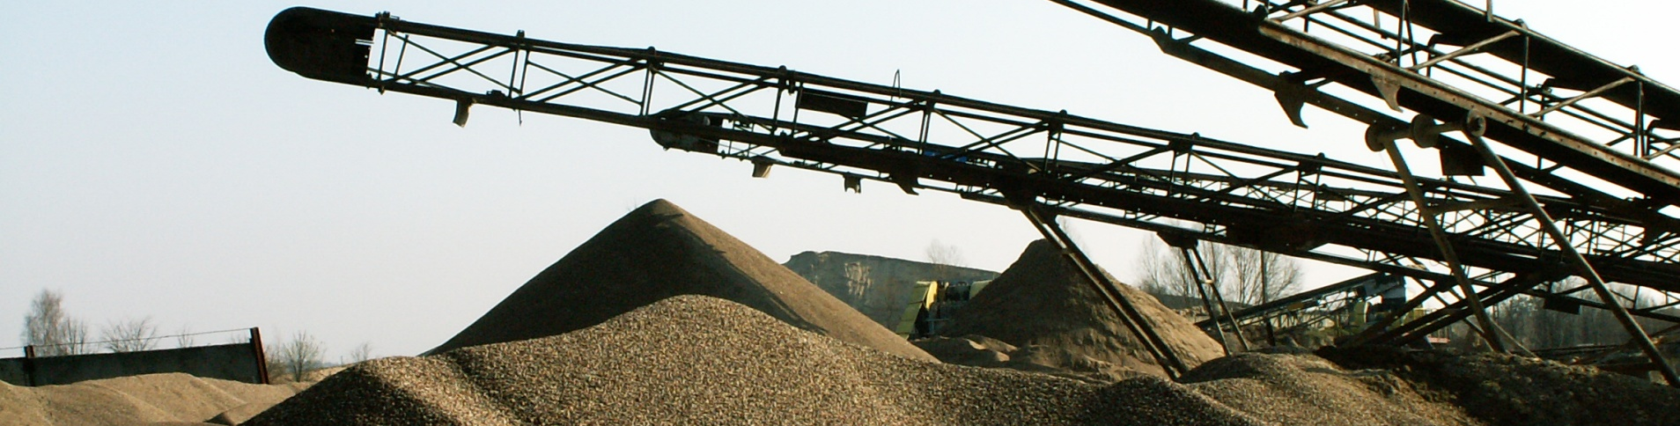
СТАТИСТИКА ИНДУСТРИЈЕ
ИНДЕКС ИНДУСТРИЈСКЕ ПРОИЗВОДЊЕ
Календарски прилагођена индустријска производња већа 4,9%
Републички завод за статистику
Notes:
Календарски прилагођена индустријска производња у јуну 2015. године у поређењу са јуном 2014. већа је за 4,9%. У подручју Вађења руда и камена остварен је раст од 26,2%, у Прерађивачкој индустрији раст од 4,5%, док је у подручју Производња и снабдијевање електричном енергијом, гасом, паром и климатизацији забиљежен пад од 0,6%. Посматрано према главним индустријским групама по основу економске намјене производа, у јуну 2015. године у поређењу са јуном 2014. производња енергије већа је за 16,6%, трајних производа за широку потрошњу за 16,1%, интермедијарних производа за 6,6%, нетрајних производа за широку потрошњу за 3,7%, док је производња капиталних производа мања за 22,2%.

Slide 11
СТАТИСТИКА ИНДУСТРИЈЕ
ЗАПОСЛЕНИ У ИНДУСТРИЈИ
VI 2015/VI 2014.
Број запослених у индустрији већи 1,6%
Републички завод за статистику
Notes:
Број запослених у индустрији у јуну 2015. године у односу на исти мјесец прошле године већи је за 1,6%, у односу на просјечан мјесечни број запослених у 2014. години, такође, за 1,6%, док је у односу на мај 2015. године мањи за 0,2%. Број запослених у индустрији у периоду јануар - јун 2015. године, у односу на исти период прошле године, већи је за 1,3%. У истом периоду у подручју Производња и снабдијевање електричном енергијом, гасом, паром и климатизацији остварен је раст од 5,1%, у подручју Вађење руда и камена раст од 2,9% и у подручју Прерађивачка индустрија раст од 0,6%.

Slide 12
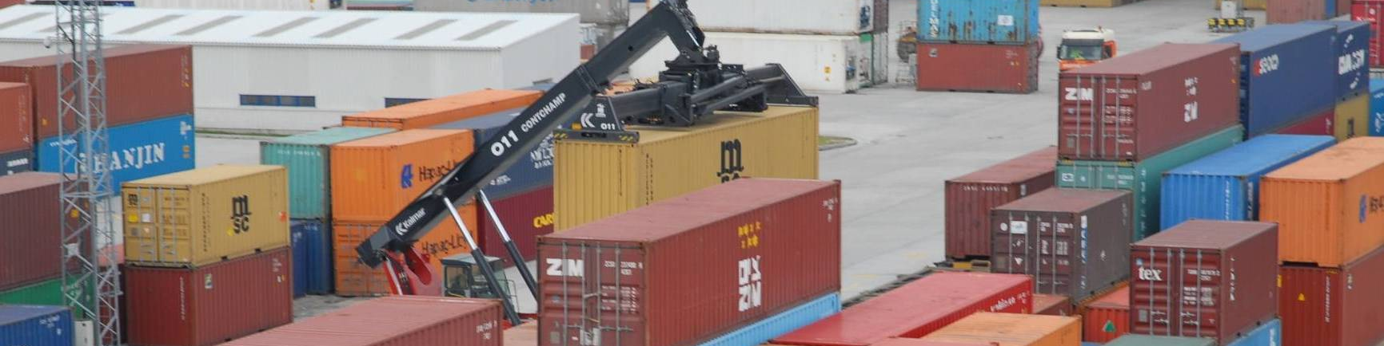
СТАТИСТИКА СПОЉНЕ ТРГОВИНЕ
ЈАНУАР-ЈУН 2015.
Обим робне размјене Републике Српске са иностранством три милијарде и 329 милиона КМ
ИЗВОЗ: милијарду и 238 милиона КМ
УВОЗ: двије милијарде и 91 милион КМ
Републички завод за статистику
Покривеност увоза извозом 59,2%
Notes:
Према подацима статистике спољне трговине у периоду јануар-јун 2015. године обим робне размјене Републике Српске са иностранством износио је око 3 милијарде 329 милиона КМ, од чега се на извоз односи милијарду и 238 милиона КМ, а на увоз 2 милијарде 91 милион КМ. У оквиру укупно остварене робне размјене Републике Српске са иностранством у периоду јануар-јун 2015. године, проценат покривеност увоза извозом била је 59,2%.

Slide 13
СТАТИСТИКА СПОЉНЕ ТРГОВИНЕ
хиљ. КМ
Републички завод за статистику
2014.
2015.
Извоз и увоз по мјесецима
Notes:
Посматрајући по мјесецима, извоз у јуну 2015. године у односу на мај 2015. године повећан је за 15,4%, док је у односу на јун 2014. године смањен за 1,2%. Увоз је у јуну 2015. године у односу на мај 2015. године смањен за 5,2%, док је у односу на јун 2014. године смањен за 10,3%.
Посматрано по групама производа, у периоду јануар-јун 2015. године у структури извоза највише учествују вјештачки корунд, алуминијум оксид и алуминијум хидроксид 6,1%, затим обрађено дрво 5,9% и дијелови обуће 4,9%. У структури увоза, највише учествује нафта и уља добијена од битуменозних минерала (сирова) 13,4%, потом слиједе лијекови 3,8% и дијелови обуће 2,3%.

Slide 14
СТАТИСТИКА СПОЉНЕ ТРГОВИНЕ
ЈАНУАР-ЈУН 2015.
ИЗВОЗ:
Италија 19,2% односно 238 милиона КМ
Србија 13,1% односно 162 милиона КМ
Њемачка 10,0% односно 124 милиона КМ
Србија 17,2% односно 360 милиона КМ
Русија 14,4% односно 302 милиона КМ
Италија 13,0% односно 272 милиона КМ
УВОЗ:
Републички завод за статистику
Notes:
У погледу географске дистрибуције робне размјене Републике Српске у периоду јануар-јун 2015. године у извозу највише учествује Италија са 19,2%, затим Србија са 13,1% и Њемачка са 10,0%. У истом периоду у структури увоза највише учествује Србија са 17,2%, Русија са 14,4% и Италија са 13,0%.
Посматрајући земље са највећим учешћем у обиму робне размјене са Републиком Српском, највећа покривеност увоза извозом у периоду јануар-јун 2015. године остварена је са Црном Гором и износи 498,7%, док је најмања покривеност остварена са Кином 2,7%.
У периоду јануар-јун 2015. године, према економским групацијама земаља, највише се извозило у земље Европске уније (28 чланица) 895 милиона КМ, док се највише увозило такође из земаља Европске уније (28 чланица) милијарду и 24 милиона КМ.

Slide 15
22. јул 2015.
КОНФЕРЕНЦИЈА ЗА НОВИНАРЕ
Републички завод за статистику

